Slide 1
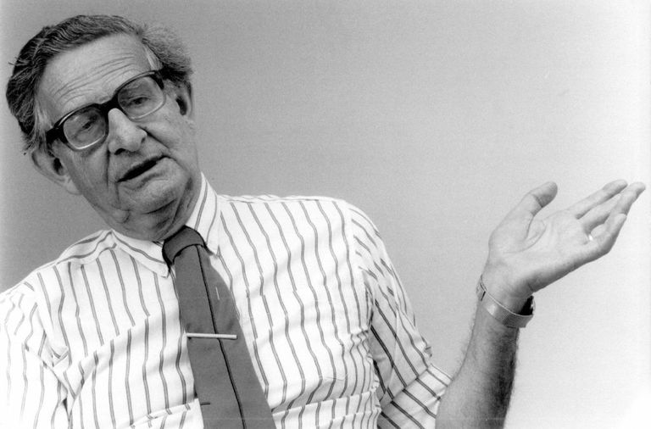
HANS JUREGEN EYSENCK

Slide 2
4 Mart 1916’da Berlin Almanya’da dünyaya geldi.Sanatçı olan annesi ve babası Hans’ ın da kendileri gibi gösteri dünyasında kariyer yapmasını istiyordu.Ancak dört yaşındayken anne ve babası ayrıldığı için anneannesi tarafından yetiştirildi.
Otobiyografisinde anne ve babasının nasıl çocuk yetiştireceklerini bilmediklerini ancak ellerinden geleni yaptıklarını belirtmiştir.Anne ve babasının genetik özelliklerini aldığını ve çocuk yetiştirme biçimlerinin bunları değiştirmediğini öne sürmüştür.
I. Dünya Savaşı’nın tüm olumsuz sonuçlarıyla karşılaşmış ve kendi tabiriyle ‘‘Hitler’in Savaşı’’nda çoğu sınıf arkadaşının ölümünü ya da yaralanmasını izleyerek yaşamıştır.

Slide 3
Zeki bir çocuk olan Eysenck, okulda anlatılanları sıkıcı bulmuş ve daha ortaokul yıllarındayken ünlü bilim insanlarının teoremlerini okumaya başlamıştır. Bu yıllarda bilime aşık olan Eysenck özellikle fizik alanına ilgi duyarak ileride bilim adamı olma hayalleri kurmaya başlamıştır.
Berlin Üniversitesi’nde fizik okumaya başlayan Eysenck, Nazilerden gelen gizli polis olma teklifini reddetmiş ve Nazi zulmünden uzaklaşmak için yurtdışında okumaya karar vermiştir.Bir yıl Fransa’da kaldıktan sonra İngiltere’ye yerleşti ve burada Londra Üniversitesi’ne başvuruda bulundu.
Giriş sınavında yanlış konuları seçmesi nedeniyle fizik okuyamayacağı söylenmiş. Bir sene bekleyip zaman kaybetmek istemeyen Eysenck, daha önce hiçbir bilgisinin olmadığı hatta bilim olup olamayacağı konusunda şüphe duyduğu psikoloji bölümünde okumaya karar verdi.

Slide 4
1938 yılında lisans, 1940 yılında doktora derecesini Londra Üniversitesi’nde tamamlamıştır.
II. Dünya Savaşı yıllarında psikiyatri ya da klinik psikoloji alanında hiçbir eğitim almamasına rağmen bir hastanede kaygı, depresyon ve histeri gibi çok farklı sorunlardan muzdarip hastaların tedavisinde görev aldı. Buradaki deneyimleri sırasında faktör analizi tekniğini kullanarak iki temel kişilik faktörünün (dışadönüklük-içedönüklük ve nevrotizm-duygusal kararlılık) tüm geleneksel tanı sınıflamalarında yer alan psikolojik rahatsızlıkların açıklanmasında yeterli olduğunu savunmuştur.
İlk evliliğini 1938’de Margaret Davis ile yapmıştır. Bu evliliğinden olan oğlu Michael Eysenck’te birçok yayını olan oldukça tanınmış bir psikologdur. İkinci evliliğini yine bir psikolog olan Sybil Rostal’la gerçekleştirdi ve yeni eşi ile birlikte birçok bilimsel çalışmaya imza attı.

Slide 5
Londra Üniversitesi’nde Klinik Psikoloji Anabilim Dalı’nı kuran Eysenck 1955 yılında profesör oldu. Yaşamı boyunca asi ve başına buyruk bir bilim adamı portresi çizen Eysenck, 1950’lerde; uzmanlık eğitimi almış terapistler tarafından uygulanan, pahalı ve uzun zaman alan psikoterapilerin işe yaramadığını, terapi alanlarla almayanlar arasında bir fark olmadığını iddia etmiştir.
Arthur Jensen’ in IQ’ nun büyük oranda genetik olarak belirlendiği ve iyi niyetli sosyal programlarla geliştirilemeyeceği yönündeki iddialarına katılması ve tütün kullanımının kanser açısından önemli bir risk faktörü olmadığı yönündeki yazdığı kitap ile tepkilerin odağı olmuştur.
Tesadüfen psikoloji bilimine yönelen Eysenck, 1997’de hayatını kaybedene dek 75’in üzerinde kitap, 800’ün üzerinde makale ve kitap bölümü yayınlayarak psikoloji literatürünün en üretken yazarlarından biri olmuştur.

Slide 6

KİŞİLİĞİN YAPISI

Slide 7
Eysenck'in kuramında kişiliğin öğeleri hiyerarşik bir görüntü çizer. Bu hiyerarşinin en tepesinde yani 3. basamakta ´´üstün ayırıcı özellikler (tipler)´´ bulunurken, üstten ikinci basamakta ise ´´alışkanlık tepkileri (AT)´´ bulunur ve son olarak ilk basamak olan en altta ise ´´´belirli tepkiler veya düşünceler (BT)´´ bulunur.
Eysenck bu basamaklarda sözü edilen kavramları şu şekilde açıklar;
- Belirli Tepkiler (BT): Kişiye özgü olan tüm davranış ve düşünceler var olduktan sonra yapan kişi için belirli tepki olarak nitelendirilir.
- Alışkanlık Tepkisi (AT): Bu tepkiler ise kişinin benzer veya aynı koşullar altında tekrar tekrar gözlemlenebilen davranışları için kullanılır.
- Üstün Ayırıcı Özellikler: Burada vurgulanan durum ise kişinin alışkanlık tepkisi haline getirdiği davranışların veya davranış örüntülerinin bir üst durumda benzer faaliyetlerle birlikte ortak özellikleri yönünden gruplandırılması.

Slide 8
Örneğin bir öğrencinin öğle tatilinde okul kantininde oturup (BT1) , arkadaşlarıyla sohbet (BT2) , ediyor ve bir şeyler yiyip içiyorsa (BT3) bu durum belirli tepkileri (BT) içerir. Bahsedilen öğrenci bu davranışları okul çıkışı (AT1) , ders araları(AT2) ve öğle tatillerinde (AT3) tekrar tekrar sergiliyorsa bu durumda belirli tepkileri içeren bu durum artık alışkanlık tepkileri (AT) olarak adlandırılır. Yine bahsedilen öğrencinin arkadaşlarıyla kurduğu sosyalleşme ilişkisinin okul dışında, tatilde devam etmesi ve hatta bu sosyalleşme ilişkilerini başkalarıyla da kurmaya başlamasıyla beraber bu tepkiler için sosyallik üstün ayırıcı özellik olarak anlam kazanıyor. Bir insan yaşamında bunun gibi birçok üstün ayırıcı özellik bulunur.

Slide 9
Üstün ayırıcı özelliklere bağlı olarak Eysenck'in kuramı insanları kesin kalıplarla sınıflamaya, kategorize etmeye çalışmaz. Temeldeki mantığında iki uç tip arasında hangisine yakın olduğuna bakarak bir yorum getirmek yatar. Çoğunluk bu süreklilikte orta noktalarda bulunur ve uç noktalarda veya yakın noktalarda bulunan insan sayısı diğer duruma göre oldukça azdır.

Slide 10
KİŞİLİĞİN GELİŞİMİ
Eysenck kuramında temel kişilik boyutlarının kalıtım ve biyolojik olarak ağırlıklı olarak belirlendiğini belirtmiş. Çevresel faktörlerin ise çok önemli olmadığını vurgulayıp yüzdelik dilimde biçtiği pay ise %25’ dir. Geriye kalan %75'i ise kalıtıma mal etmiştir. Kişiliğin gelişimi konusunda uzun uzadıya açıklamalar yapmaktan ziyade temel kişilik boyutlarını belirginleştirmeye çalışmıştır. Bu kişilik boyutları şunlardır; dışadönüklük, nevrotizm ve psikotizmdir.

Slide 11

Kişilik Tipolojisi (Temel Kişilik Tipleri)

Slide 12
Günümüzde araştırmacılar kişilik özelliklerini 5 faktörlü olacak şekilde inceleseler de Eysenck çalışmalarında yalnızca 3 faktör elde edebilmiştir. Eysenck’in temel kişilik boyutları; dışadönüklük, nevrotizm, ve psikotizmdir.
Eysenck kişiliğin bu temel boyutlarını belirlerken ölçek, otobiyografik hikaye, test gibi çeşitli kaynaklardan gelen verileri incelemiştir. Elde edilen verilere faktör analizi uygulayarak kişiliğin yapısını incelemeye çalışmıştır.
İlk araştırmalarında içedönüklük-dışadönüklük ve nevrotizm-duygusal kararlılık olmak üzere iki temel boyut elde etmiştir. Zamanla yeni araştırmaların ışığında psikotizmin de nevrotizm ve dışadönüklük gibi bir kişilik boyutu olduğunu ileri sürmüştür.
Psikotizm ve nevrotizm her ne kadar ruhsal sağlığı yerinde olmayan bireylerde daha yüksek olsa da Eysecnk bu 2 kavramın da kişiliğin temel faktörlerinden olduğunu söylemektedir.

Slide 13
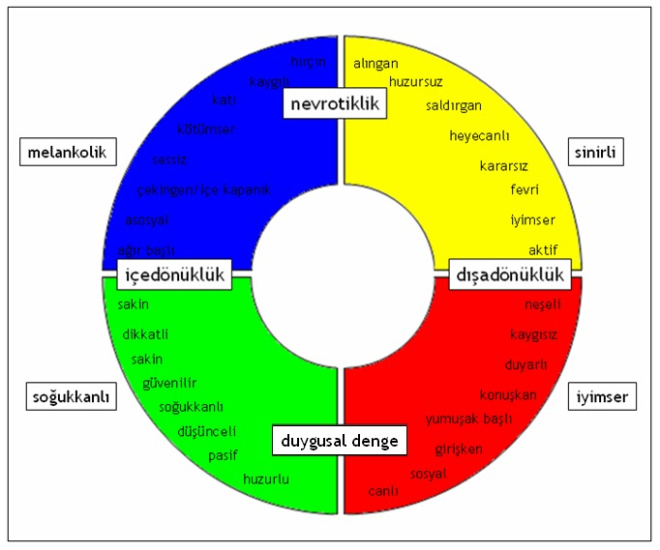

Slide 14
Eysenck’in tanımladığı ilk boyut kişiliğin dışadönük boyutudur. Boyutları düz bir çizgi olarak hayal edersek; çizginin başladığı yere içedönüklük, bittiği yere dışadönüklük diyebiliriz.
Bireyler genellikle uçlarda olmasa da çizginin bir tarafına yakın olma eğilimi gösterirler.
Dışadönüklük temel olarak sosyallik, girişkenlik, cana yakınlık, konuşkanlık, uyumluluk, canlılık, liderlik ve aktiflik gibi özelliklerle karakterizedir. Tipik bir dışadönük kendi başına olmaktansa diğer insanlarla birlikte olmaktan hoşlanır, çok sayıda arkadaşa sahiptir ve heyecan verici aktivitelere eğilimlidir.
Dışadönükler dış dünyaya odaklıdırlar, diğer insanların arkadaşlığını tercih ederler ve sosyal, maceracı, güvengenlerdir. Dominant olma eğilimi gösterirler.

Slide 15
İçedönüklük:Dışadönüklük özelliklerinin tersine sahiptir.
Tipik bir içedönük; düzenli bir yaşamı tercih eden sessiz bireyler olabilmektedir. Pasiflik, edilgenlik ve çekingenlik ile karakterizedir. Dışadönükler diğer insanlarla beraber olmaktan çok hoşlanırlarken içedönükler yakın çevresi hariç diğer insanlarla birlikte vakit geçirmekten pek hoşlanmaz aksine yalnız kalmayı daha çok tercih ederler.

Slide 16
İçedönüklerle Dışadönükler Arasındaki Farklılıklar
Eysenck, içedönükler ile dışadönükler arasında davranışsal anlamda da farklılıklar olup olmadığını çalışmıştır. Bu yöndeki araştırmalarından elde ettiği veriler şöyledir:
Dışadönükler acıya daha dayanıklıdır.
Heyecan dışadönükler için performans artırıcı, içedönükler için performans düşürücüdür.
Dışadönüklerin ilk cinsel ilişki yaşı daha düşüktür.
Akademik anlamda içedönüklerin notları daha yüksektir.
İçedönükler daha çok kuramsal ve bilimsel meslekleri tercih ederken dışadönükler insan odaklı meslekleri tercih eder.
Costello ve Eysenck(1961) yapmış oldukları çalışmalarında dışadönüklerin içedönüklere oranla daha fazla ısrarcı olduklarını göstermişlerdir.
7. Eysenck(1964) yapmış olduğu deneysel çalışma sonucunda dışadönüklerin hatırlama oranlarının içedönüklerden daha fazla olduğunu belitmektedir.

Slide 17
İçedönük ve Dışadönüklerin Davranış Özellikleri ve Tercihlerinin Nasıl Farklılaştığının Yanı sıra Çeşitli Durumlara Nasıl Tepki Verdikleri de Araştırılmaktadır:
Dışadönük birinin Limon suyu içince ağzının daha fazla sulanması sizce önemli bir detay mıdır?
Eysenck’in kuramının temelinde biyolojik yaklaşımın yattığını hatırlarsanız belki bu bulgu size daha anlamlı gelecektir.
Sonuç olarak kimi insanların limon suyuna daha fazla salya ile tepki vermesi biyolojik bir olay olup, belki de bu biyolojik olaydan sorumlu yapı, dışadönüklük özelliklerinden de sorumlu olabilir.
Eysenck, dışadönükler ve içedönükler arasındaki bu farklılığın nedeninin kortikal uyarılma düzeylerinden geldiğini ifade eder. Eysenck bu çalışmalarda uyarılma düzeyini uyku-panik atak gibi en düşük ve en yüksek uçlar arasındaki süreklilik olarak tanımlar.
Yapılan çalışmalara göre içedönüklerin kortikal uyarılma düzeyi yüksekken, dışadönüklerin kortikal uyarılma düzeyi daha düşüktür.
Ayrıca kortikal uyarılmışlığın yanı sıra içedönüklerin, kafein ve nikotin gibi maddelere de daha duyarlı oldukları görülmüştür.
Uyarılma düzeylerindeki bu farklılığın bir sonucu olarak da Eysenck, içedönüklerin dışarıdan gelen bir uyarıcıya karşı daha hassas olduklarını ve hali hazırdaki yüksek uyarılmışlığın verdiği rahatsızlıkla baş etmek için de kendilerini sakındıklarını ifade eder. Öte yandan kortikal uyarılma düzeyleri daha düşük olduğu ve heyecan gereksinimlerini gidermeleri gerektiği için de dışadönüklerin dışsal uyarıcılara daha çok bağlandığını belirtir. Eysenck, dışadönüklerin daha sosyal ve aktif olmalarını buna bağlar.

Slide 18
İçedönük ve Dışadönüklerin Biyolojik ve Genetik Olarak Farklılıkları
Engellenme kuramı :Eysenck başlarda içedönüklük/dışadönüklük boyutundaki söz konusu bireysel farklılıkların kalıtım yoluyla belirlendiğini ve temellerini MSS’deki cerebral korteksten aldığını öne sürmüştür.
Zamanla engellenme kuramından uzaklaşan Eysenck uyarılma kuramını benimsemiştir.
Bunun en büyük nedeni ise engellenme kuramında öne sürüldüğü gibi bireylerin sinir sistemindeki değişiklikleri ölçmenin zorluğudur.
Uyarılma kuramı: dışadönüklerin kortikal uyarılma düzeylerinin içedönüklerden daha az düzeyde olduğu ve bunun sonucu olarak da dışadönüklerin heyecan ve uyarılma ihtiyacı içinde olduklarını ve bunu aradıklarını ortaya koymuştur. Tam tersi olarak kortikal uyarılma düzeyleri yüksek olduğu içiniçe dönükler heyecan ve uyarılmadan kaçınmaktadır. Sinirsel bir sistem, retiküler aktivasyon sisteminde artışa yol açarak bireylerin farklı beyin uyarılma derecelerine sahip olmalarını sağlamaktadır.
Eysenck’e göre içedönükler genel olarak daha içsel uyarılmaya sahiptirler ve bunuun sonucunda da dışsal olaylara karşı daha duyarlı olabilmektedirler.

Slide 19
Nevrotizm
Nevrotizm, kuramdaki ikinci temel kişilik boyutudur. Burada nevrotizm sözcüğü geleneksel anlamda nevrotik rahatsızlıklara işaret etmez. Nevrotizm derecesi yüksek olan kişilerin nevrotik rahatsızlıkları vardır denemez. Fakat yine de derecesi yüksek olan bireylerin, düşük dereceli bireylere kıyasla stres anında nevrotik rahatsızlıklara yakalanma şansları daha yüksektir.
Nevrotizm derecesi yüksek olan bireyler; karasız, huzursuz, aşırı duygusal insanlar iken nevrotizm derecesi düşük olan insanlarsa sakin ve duygusal anlamda kararlı kişilerdir.
Ayrıca nevrotizm derecesi yüksek olan kişilerde sıklıkla somatik rahatsızlıklar görülür.(Baş, sırt ve boyun ağrısı gibi)
Nevrotizm, çeşitli stres kaynakları karşısında sık ve yoğun olumsuz duygular yaşama eğilimidir.
Nevrotikler düşük benlik saygısına, yoğun suçluluk hislerine sahip olabilir.
Çift ve tek yumurta ikizleriyle yapılan bir çalışmada nevrotik özeliklerin kalıtımsal olup olmadığı incelenmiştir. Çalışma sonuçlarına göre nevrotizm boyutundaki bireysel farklılıkların %80’inin kalıtm yoluyla oluştuğu gözlenirken yalnıza %20’sinin çevreye bağlı olduğu ortaya konmuştur.
Eysenck, nevrotizm ve duygusal kararlılık boyutundaki farklılıkların otonom sinir sisteminden özellikle de limbik sistemden kaynakladığını ifade eder. Limbik sistem güdülenme ve duygusallık ile ilişkilidir.
Ayrıca Eysenck ilk dönemlerde oluşturduğu iki faktörlü kişilik tipolojisinde, kişilik tiplerini istendik özellikler açısından da incelemiş, her tipin kendi içinde iyi ve kötü özellikleri olduğu için herhangi birinin daha istendik olmadığını ifade etmiştir.

Slide 20
Eysenck’in İki Kutuplu İki Boyutlu Kişilik Tipolojisi
Eysenck’in ilk dönemlerdeki iki kutuplu ve iki boyutlu kişilik tipolojisi şu şekildedir:
 | Duygusal açıdan kararlı | Nevrotik
İçedönüklük | Sakin Dikkatli Güvenilir Pasif Kontrollü Ölçülü Huzurlu Düşünceli | Değişken Asosyal Kaygılı Sakin Katı Ketum Kötümser Ağırbaşlı
Dışadönüklük | Lider Tepkisel Umursamaz Konuşkan Canlı Cana yakın Uysal Sosyal | Alıngan Dürtüsel Huzursuz Aktif Saldırgan İyimser Değişken Heyecanlı

Slide 21
Psikotizm
Eysenck, yıllar geçtikçe kuramına psikotizmi de kişilik boyutu olarak eklemiştir. Psikotizm puanı yüksek olan bireylerde benmerkezcilik, anti-sosyallik, dar kafalılık saldırganlık, duyarsızlık görülür. Ayrıca bu bireyler çok yaratıcı da olabilmektedir.
Psikotizm puanı düşük olan kişilerde yardımseverlik, işbirlikçilik gibi özellikler görülür.
Eysenck’e göre psikotizm boyutu yüksek kişiler toplumda sorun yaratan kişilerdir. Eysenck psikotizmi yüksek olan bireylerin patolojik rahatsızlıklara karşı genetik bir eğilimi olduğunu söyler.
Eysenck, belirttiği bu psikotik özelliklerin erkeklerde kadınlara kıyasla daha çok olmasından ötürü bu kişilik özelliklerinin erkeklik hormonunun derecesiyle ilişkili olduğunu düşünmüştür.
Her ne kadar erkeklerin kadınlara kıyasla daha çok suç işlemesi gerçeği ve cinsiyet hormonuyla psikotizm arasında ilişki olduğunu açıklayan az sayıda araştırma olsa da psikotizmin erkeklik hormonundan kaynaklı olduğu fikri hala tartışmaya açık bir konudur.
Özellikle seri katil temalı filmler ve/veya dizilerde psikotik özellikleri olan bireylerin örneklerine sıklıkla rastlanmaktadır. Bu tür hikayelerde katil rolündeki kişi öncelikle topluma uyumlu, dikkat çekmeyen bir birey gibi gösterilirken hikayenin ilerleyen kısımlarda anti-kahramanın duyarsız, intikamcı özellikleri ön plana çıkmaya başlar. Nihayetinde toplum ve diğer bireylere karşı takınılan bu duyarsız tutumun, kişiyi herhangi bir pişmanlık hissetmeden katil olmaya kadar götürdüğünü görürüz

Slide 22
Eysenck’in 3 Boyutlu Kişilik Modeli
Eysenck, psikotizm ile birlikte kuramındaki kişilik tipolojisine de son şeklini vermiştir:
Kuramdaki 3 kişilik boyutu da birbiriyle ilişkisiz olduğu için bireysel farklılıklar da çok çeşitli olabilmektedir.
Örneğin A kişisi dışadönük, psikotik ve nevrotik bir bireyken, B kişisi içedönük, duygusal açıdan kararlı ve psikotik bir kişiyi gösterir.
Son olarak Eysenck her ne kadar bu kişilik boyutlarının uçlarda olmasının patolojik rahatsızlıklara yatkınlığı belirttiğini ifade etse de bunun sadece genetik etkenlerle açıklanamayacağını da belirtir. Eysenck’e göre uygun çevresel koşulların oluşması da gereklidir.

Slide 23
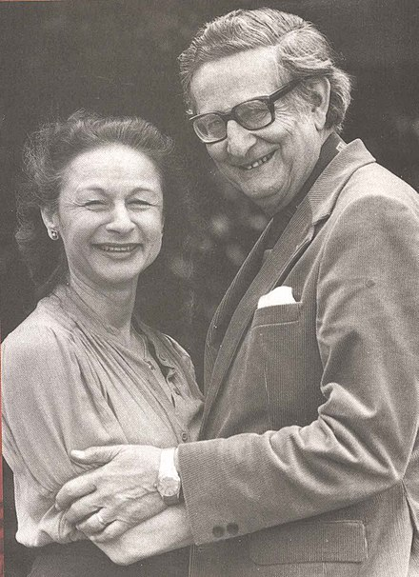
BİYOLOJİ TEMELLİ FAKTÖR
ANALİTİK AYIRICI ÖZELLİK
KURAMI

Slide 24
KURAMIN GENEL ÇERÇEVESİ
Eysenck, genlerin ve beyindeki aktivitelerin kişilik üzerinde etkili olabileceğini yani biyolojik yapımızın kişilik özelliklerimizi şekillendirdiğini söyleyen ilk psikologlardan biridir.
Deneysel ve ilişkisel psikolojinin birbirinden kopuk olarak çalışmasını eleştirmekte ve her iki disiplinin de birbirini destekleyecek şekilde çalışarak psikolojinin diğer bilim alanları gibi kanıta dayalı olması gerektiği görüşünü savunmaktadır.
Eysenck’in kişilik çalışmalarında biyolojik yaklaşımı tercih etmesinin ve bunu kanıtlamaya çalışmasının belki de en büyük sebebi bilime olan bakış açısıdır. Eysenck, hayat hikayesinde de görüldüğü gibi yaşamı boyunca fizik bölümüne hayran olmuş ve bu konuda kendisini geliştirmek istemiştir.

Slide 25

Psikoloji bilimine olan bakış açısı da bu yönde gelişmiş ve aynı temel prensiplerle hareket etmiştir. Öne sürdüğü her görüşün gözlenebilir, ölçülebilir, iletilebilir, tekrarlanabilir ve kanıtlanabilir olmasına önem vermiştir.
  Eysenck’in öne sürdüğü fikirler ve ölçme araçları hala birçok ülkede birçok araştırmacı tarafından test edilmeye devam etmektedir.
Eysenck’in kuramının yıllar sonra bile farklı kültürlerde ve farklı örneklemlerde hala geçerliliğinin test edilebilir olması, öne sürdüğü fikirlerin tutarlı olduğunu göstermektedir.

Slide 26
Eysenck, psikolojinin amacının davranışı yordamak olduğunu belirtmiş ve kişilik üzerine olan kuramını bu yönde geliştirmiştir.
Kurama göre tüm kişilik özellikleri içe dönüklük- dışadönüklük, nevrotizm- duygusal kararlılık ve psikotizm- süperego güçü uçları arasındadır.
Bu boyutlar birbirinden bağımsızdır, örneğin psikotizm- süperego uçları arasında süperego gücü boyutuna daha yakın olan biri nevrotizm- duygusal kararlılık uçları arasında nevrotizm boyutuna daha yakın olabilir. İlerleyen bölümlerde bu konuya ayrıntılı bir şekilde değineceğiz.

Slide 27
Eysenck, kişilikteki bireysel farklılıkların fizyolojik farklılıklardan kaynaklandığını görüşünü savunmuştur. Bununla birlikte kişilik psikologları için önemli olan değerlendirme ölçütlerinin kişilerin beyin dalgası etkinliği, hormon düzeyleri, kalp atış hızları gibi biyolojik farklılıklar ve davranışlardaki farklılıklar olabileceğini düşünmüştür.
Geleneksel görüş insan kişiliğini deneyimlere bağlarken, Eysenck kişiliğin anne baba eylemleri ya da hatalarıyla değil, biyolojik yapılarıyla biçimlendiğini belirtmiştir.

Slide 28

İNSANIN DOĞASI

Slide 29
Eysenck de Cattel gibi psikolojinin amacının davranışı yordamak olduğunu ve kişiliğin incelenmesinde faktör analizinden yararlanılması gerektiğini belirtmiştir.
Eysenck’in kişilik kuramı güçlü psikometrik ve biyolojik temellere sahiptir. İnsan kişiliğinin yapısını incelemek ve ölçmek için karmaşık psikometrik tekniklerin gerekli olduğuna ancak bunların tek başlarına yeterli olmadığına inanan Eysenck, biyolojik temelleri ortaya konmadıkça faktör analizi tekniği ile elde edilen kişilik bileşenlerinin kısır ve anlamsız kalacağını belirtmiştir.
Eysenck kişiliği; bireyin çevresine benzersiz uyumunu belirleyen, kişinin karakterinin, mizacının, zekasının, fiziksel özelliklerinin az çok istikrarlı ve kalıcı bir organizasyonu olarak tanımlamaktadır.
Eysenck’e göre tüm bireylerde az ya da çok dışadönüklük ve nevrotizm bulunmaktadır. İnsanlar aslında tüm kişilik özelliklerini belirli bir miktarda barındırırlar ancak hangi özelliklerin daha baskın olacağı biyolojik yapımız sayesinde belirlenir.

Slide 30
Eysenck’in faktör analizini kullanma şekli Cattel’den biraz farklıdır. Tümevarımcı bir yaklaşımı benimseyen Cattel’in aksine Eysenck ölçülmek istenen temel özellikle ilgili iyi geliştirilmiş bir hipotezle işe başlanması ve bu özellikle ilgili kesin ölçümler gerçekleştirilerek yola devam edilmesi gerekliliğini savunur.
Eysenck bu yaklaşımla faktörleri belirlemede dört temel ölçüt ortaya koymuştur. Bunlardan biri, faktörün varlığına ilişkin psikometrik kanıtlar elde edilmiş olmasıdır. Diğer bir deyişle elde edilen faktör güvenilir ve yinelenebilir olmalıdır. Bir diğer ölçüt elde edilen faktörün kalıtımsal bir temeli olması ve genetik bir modele yerleşmesidir. Üçüncü ölçüt, elde edilen faktörün kuramsal bir bakış açısıyla anlamlı olmasıdır. Daha önce de belirtildiği gibi Eysenck araştırmada tümdengelimci bir yaklaşımı benimsemiş ve araştırmaya kuramsal bir temelle başlamış daha sonra verilerini toplamıştır. Son ölçüt ise elde edilen faktörün sosyal açıdan anlamlılık taşımasıdır. Diğer bir deyişle, matematiksel olarak elde edilen bu faktörlerin madde bağımlılığı, sıra dışı sportif başarılar, suç, psikotik davranışlar gibi değişkenlerle ilişkili olması gerekmektedir.

Slide 31
Bu ölçütleri kullanarak gerçekleştirdiği faktör analizleri sonucunda insan davranışının en fazla üç süper özellikle açıklanabileceğini belirten Eysenck bunlara tip adını vermektedir.
Eysenck’e göre en temel kişilik özellikleri büyük ölçüde genetik olarak belirlenmekle birlikte, davranışın biçimlenmesinde kalıtım ve çevre etkileşimi çok önemlidir. Bu yüzden ayırıcı özellikler ve tipler temel olarak kalıtımla belirlenmekle birlikte çevresel ve durumsal faktörler de kişiliği etkilemektedir.

Slide 32

Genetik ve Beyin Aktivitelerinin Kişilikteki Rolü

Slide 33
Kişiliğin oluşumunda Eysenck’in vurguladığı gibi biyolojik yönümüzün etkisinin olduğunu savunanlar azımsanamayacak düzeydedir.
Genetik ve kişilik arasındaki ilişkiye odaklanan alan genellikle davra-nışsal genetik olarak adlandırılmaktadır (Schultz& Schultz,2013).
Bu bölümde gen ve beyin araştırmalarına örnekler verilerek kişilik ü-zerindeki etkileri açıklanmaya çalışılmıştır.

Slide 34

Kişilik Özelliklerinin Kalıtımı

Slide 35
Kalıtım mı, çevre mi? Pek çoğumuz aile ortamında «Kız halaya, oğlan dayıya çekermiş.» deyiminin kullanıldığına şahit olmuşuzdur.
Bu deyim, kalıtıma işaret etse de yetiştirme tarzı ile daha yakından ilişkilidir.
Araştırmacılar bu soruyu şu şekilde sorarlar: Yetişkin kişiliğinizin ne kadarı doğduğunuz anda belirlenmiştir?
Ancak bu konuda kanıt elde etmek kolay değildir ve eldeki verinin nasıl yorumlanacağı tartışmalıdır.

Slide 36
Zekanın Kalıtımına İlişkin Bir
Araştırma
Arthur Jensen (1969), zeka üzerine yapılan çalışmaları ve siyah Amerikalıların standart zeka testlerinde beyazlardan daha düşük sonuçlar aldığı bulgusunu inceledi. Bu gözlemlerden siyahların kalıtsal olarak beyazlardan daha az zeki olduğu sonucuna vardı. Richard Herrstein ve Charles Murry adlı iki araştırmacı 1994 yılında bir eser yayınladı ve zekanın %40-%80 kadarının kalıtsal olduğunu söylediler. Bu tip bir bulgu, devlet tarafından yürütülen pek çok azınlık destek programının işlevsiz olacağı anlamına geliyordu. Eğer zeka bu denli kalıtsal ise her nesilde siyah Amerikalıların eğitilmesi gerekirdi ve bu da gereksiz bir masraftı.

Slide 37
Psikologların çoğu, zekadaki kalıtsal farklılık iddiasını aşağılayıcı buldular ve böyle bir sonucun araştırma bulgularıyla tutarsız olduğuna dikkat çektiler (Flynn, 1999).
Çevrenin etkisine vurgu yapan araştırmalara yol açmıştır ve bu araştırmaların sonucunda siyah ve beyaz çocukların benzer puanlar aldığı ortaya çıkmıştır (Zernike, 2000; Scarr& Weinberg, 1976).
Bu olay kültür odaklı zeka testlerini tartışmaya açmıştır ve kültürden bağımsız zeka testlerinin geliştirilmesini sağlamıştır.
APA konu ile ilgili bir çalışma grubu oluşturmuştur. Grup, «Kesinlikle kalıtsal yorumu destekleyecek bir bulgu bulunmamıştır.» sonucuna ulaşmıştır.

Slide 38
Çevresel Etkileri Kalıtsal
Etkilerden Ayırmak
İki yöntem kullanılmaktadır: (1) İkizler araştırmaları, (2) Evlat edinilme araştırmaları.
İkizler araştırmalarında, tek yumurta (TY) ikizleri ve çift yumurta (ÇY) ikizleri arasındaki farktan faydalanılır. TY’ler aynı genetik koda sahipken ÇY’ler farklı genetik koda sahiptir.
Evlat edinilme araştırmalarında ise evlat edinilmiş çocukların sahiplenici ebeveynlerinden farklı genetik koda sahip olmalarından faydalanılır. Evlat edinilmiş kişilerin kişilik özellikleri ile biyolojik anne-baba kişilik özellikleri karşılaştırılır.

Slide 39
İkiz Araştırmaları
İKİZ ARAŞTIRMALARI ŞEMASI
Bu yöntemi kullanan araştırmalar aynı yaşta, aynı cinsiyette olan ve aynı kurallar altında aynı evde yaşayan ikizleri inceler.
Kalıtımın kişilik üzerinde etkisi varsa TY’lerin ÇY’lere göre daha çok ortak özelliğe sahip olması beklenir.
Çevresel etmenler her iki tür ikiz için de aşağı yukarı aynı olduğu için, TY ikizlerinin birbirine daha çok benzemelerinin nedeninin ortak genler olduğu düşünülür.
 | TEK YUMURTA (TY) İKİZİ | ÇİFT YUMURTA (ÇY) İKİZİ
ÇEVRE | AYNI | AYNI
KALITIM | AYNI | FARKLI

Slide 40
Kaynak: Riemann, Angleitner ve Strelau (1997).
İkiz araştırmaları genellikle sağdaki tabloya benzer bir korelasyon sonucu oluşturur.
Çeşitli kişilik özelliklerini inceleyen çok sayıda araştırma bir araya getirildiğinde, TY ikizlerinin puanlarının .50, ÇY ikizlerinin ise .25-.30 düzeyinde korelasyon gösterdiği görülmüştür (Loehlin, 1992).
Davranış kalıtım araştırmacıları buradan hareketle, yetişkin kişiliklerinin %40’ının genetik kaynaklı olduğunu öne sürmüştür (Loehlin, 1992; Plomin, Chipuer, Loehlin, 1990).
 | TY İKİZLER | ÇY İKİZLERİ
NEVROTİKLİK | -53 | .21
DIŞA DÖNÜKLÜK | .56 | .33
AÇIKLIK | .54 | .35
UYUMLULUK | .42 | .24
ÖZDİSİPLİN | .54 | .23

Slide 41
Evlatlık Çocuk Durumu
Evlatlık çocuk araştırmaları da kalıtsal etkiyi destekler nitelikte sonuçlara ulaşmıştır; ancak ortaya çıkan rakamlar ikiz araştırma yönteminin elde ettiği rakamlar kadar yüksek değildir.
Bu araştırmaların bir şekli, doğduğu andan itibaren evlatlık yetiştirilen çocuklar ile evlat alan ebeveynlerin biyolojik çocukları arasında karşılaştırma yapılan araştırmalardır.
Eğer kalıtım söz konusuysa, biyolojik çocuk ebeveynlere daha benzer olacaktır; çünkü yalnızca aynı ortamı değil, aynı genetik özellikleri de taşır. Araştırmacıların bulduğu sonuçlarda bu yöndedir (Scarr, Webber, & Wittig, 1981).
Bir diğer araştırma şekli ise, evlat edinilmiş ve biyolojik anne-babalarını hiç tanımamış çocuklar ile bu biyolojik anne babaların kişilik özelliklerinin karşılaştırılmasıdır.
Çocuklar, biyolojik anne babaları ile aynı ortamı paylaşmamış olsalar da, yetişkin kişilik özelliklerinin onlara daha çok benzediği gösterilmiştir ( Loehlin, Willerman, &Horn, 1982, 1987).
Bu tip araştırmalar kalıtımın yetişkin kişilik oluşumunda bir rol oynadığını gösteren destek oluşturmuşlardır.

Slide 42
Son yöntem ise ikiz araştırmaları ile evlatlık çocuk araştırmalarını birleştiren bir yöntemdir.
Doğumdan itibaren ayrılan ve farklı ailelerde yetişen TY ikizlerinin incelenmesine ve aynı evde yetişen TY ikizleriyle karşılaştırılmasına dayanır.
Sağdaki tabloda görüldüğü gibi, ikizleriyle birlikte ya da ayrı büyüdüğüne bakılmaksızın oldukça büyük benzerlikler göstermektedirler (Rowe, 1987). Bu durum genetik faktörün rolünü vurgulamaktadır.
 | BİRLİKTE YETİŞEN TY İKİZLER | AYRI YETİŞEN TY İKİZLER
DIŞA DÖNÜKLÜK | .61 | .51
NEVROTİKLİK | .53 | .50
ZEKA | .72 | .86
Kaynak: Rowe (1987)

Slide 43
Kalıtım Araştırmalarıyla İlgili
Sorunlar
Kişilik üzerinde kalıtım etkisini destekleyen en güçlü ve tutarlı kanıtları sağlayan ikiz araştırmalarının iki temel varsayımı vardır: (1) İkizler doğru şekilde ayırt edilebilir, (2) TY ikizleri ve ÇY ikizleri eşit derecede benzer ortamlarda yaşarlar.
Birbirine çok fazla benzeyen ÇY ikizleri olsa da günümüzde zigot hücreler kan testi sayesinde bu durum sorun yaratmamaktadır.
İkinci varsayım ise daha büyük bir sorun yaratmaktadır. Araştırmalar TY ikizlerinin ÇY ikizlerine göre daha fazla ortak yaşama sahip olduklarını göstermektedir (Hoffman, 1991; Lytton, 1977; Scarr & Carter-Saltzman, 1979)
TY ikizleri çoğu zaman tek bir kişiymiş gibi muamele görür; aynı elbiseleri giyer ve aynı hediyeleri alırlar.
ÇY ikizleri de benzer ortamlarda büyürler; ama genellikle farklı elbiseler giyerler, farklı toplumsal ortamlara ve arkadaş gruplarına katılırlar.
Bu gibi durumların söz konusu olması ÇY ikizleri üzerindeki çevre etkisinin TY ikizleri üzerindeki kadar güçlü olmadığını gösterir.
TY ikizleri arasındaki yüksek korelasyonun kalıtımdan mı, yoksa çevreden mi kaynaklandığından emin olamayız.
Benzer problemler evlat edinme araştırmalarında da mevcuttur. Evlat edinen aileler genellikle benzer demografik özellikler taşırlar. Ayrıca çocuklara biyolojik anne-babalar gibi davranmazlar.
Ayrıca, kalıtımın, sadece belirli kişilik özelliklerini, onları da yaşamın belirli dönemlerinde etkilediği yönünde bulgular ortaya koyan araştırmalarda vardır.
Bu tip sorunların pek çoğu yöntembilimsel kaynaklara bağlanır. Günümüzde bu konuda heyecan verici gelişmeler vardır. Görüntüleme teknikleri ve DNA belirleyicileri gibi yöntembilimsel ve teknolojik gelişmeler bu konuda daha fazla veri sağlayabilir.

Slide 44
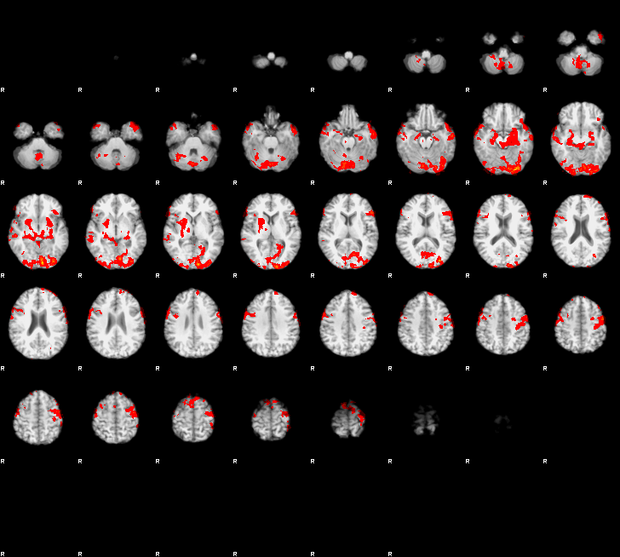
Genler ve Beyin Aktiviteleri
Günümüz teknolojisi, DNA yapısına kadar her şeyi incelemek ve insana zarar vermeden beynin içinde neler olup bittiğine bakabilmektedir.
Görüntüleme teknikleriyle yapılan araştırmalar, belirli beyin bölgelerindeki kan akışı hızlarıyla kişilik özellikleri arasındaki ilişkiyi incelemektedir.
Gen araştırmaları ise, kişiliği bütün olarak ele almaktan çok kişiliğin göstergesi olan birtakım davranışlar veya kişiliğin boyutları üzerine yoğunlaşmaktadır.
Bazı Bazı araştırmalarda ise iki yöntem bir arada kullanılarak hem beyin hem de genetik yapıyı beraber araştırarak kişiliğin biyolojik kökenlerini anlamaya çalışır.
Bu çalışmaların hepsi kalıtımın, çevrenin etkisiyle davranışlarımız üzerinde ne gibi bir etkisi olduğunu göstermesi bakımından oldukça önemlidir.
araştırmalarda ise iki yöntem bir arada kullanılarak hem beyin hem de genetik yapıyı beraber araştırarak kişiliğin biyolojik kökenlerini anlamaya çalışır.
Bu çalışmaların hepsi kalıtımın, çevrenin etkisiyle davranışlarımız üzerinde ne gibi bir etkisi olduğunu göstermesi bakımından oldukça önemlidir.
Bir okuma görevi sırasında beyin aktivasyonu. Kaynak: Duke Üniversitesi

Slide 45

KİŞİLİK ÖLÇEKLERİ

Slide 46
Eysenck kişilik envanteri daha önce oluşturulan birçok kişilik envanterinin geliştirilmiş halidir. Önceleri sadece Nörotizm ve Dışadönüklük ölçeklerine dayalı olan Maudsly Personality Inventory Daha sonra Prof. Eysenck tarafından genişletilmiş ve bu bölümlere Yalan eklenerek serinin sonuncusu olan Eysenck Personality Inventory meydana gelmiştir. Kullanmış olduğumuz Eynseck personality questinnaire'i EPİ (Eysenck Personality Inventory) ya psikotizm ölçeğinin katılmasıyla oluşturulmuş en son halidir.
Eysenck Kişilik Envanteri (EKE) 16 yaş ve üstü yaş gruplarına uygulanan bireysel bir testtir. 101 maddelik bir kağıt kalem testi olan EKE psikotizm, dışadönüklük, nevrotizm, yalan olmak üzere 4 bölümden oluşur.
Ülkemizde Haluk YAVUZER suçlu kişilik özelliklerinin belirlenmesinde EKE yararlanmıştır. Ölçeğin basit bir dille formüle edilmiş olması, testin kullanış değerini artırmıştır. Eysenck Kişilik Anketi -Gözden Geçirilmiş Kısaltılmış Formu’ un Türkiye'de geçerlik ve güvenirliliği ispatlanmıştır (A.N.KARANCI,G.DİRİK 2007)

Slide 47

PSİKOTİZM ÖLÇEĞİ

Slide 48
Her insanda bulunan ancak farklı derecelerde görülen bir şahsiyeti vasfı EKE. Psikotizm ölçeğinden yüksek puan alınması durumunda
-Yalnız, başkalarını umursamayan, insanlara aldırış etmeyen bir tip
-Rahatsızlık eder ve huzursuzluk yaratır
-Bazen acımasız zalim ve insanlıktan uzak davranışlarda bulunabilir
-Hissizdir. Başkalarını kolay anlıyamaz ve duyarlı olmaz.
-Garip ve olağan şeylere karşı bir yakınlık duyar ve tehlikeleri görmezlikten gelir.
-Başkalarını aptal yerine koymaktan ve sinirlendirmekten hoşlanır.

Slide 49

DIŞADÖNÜKLÜK ÖLÇEĞİ

Slide 50
- Sosyal biridir
- Pek çok arkadaşı vardır.
- Etrafta konuşan adam arar.
- Kendi başına çalışmaktan ve okumaktan pek hoşlanmaz.
- Heyecan veren şeyler arar
- Riski Göze alır.
- Başlarının işine karışır
- Şakadan hoşlanır
- Daima hazır cevaptır,
- Değişikliği sever
- İnsanlarla rahat kaynaşır
- Gülmek ve neşeli olmak ister
- Hareket halinde olmak ister ve bundan hoşlanır
- Agresif olma eğilimindedir ve çabuk öfkelenebilir.
- Genellikle hislerini kontrol altında tutamazlar.

Slide 51
İÇEDÖNÜKLÜK ÖLÇEĞİ
-Sakin ve ilgisiz gibidir.
- Başkalarına kıyasla kitaplardan ve okumaktan daha çok hoşlanır
- Yakın dostları dışında insanlardan uzak durur, içine kapanıktır
- Ani dürtülerle hareket etmeye fazla güveni yoktur.
- Ahlaki değerlere önem verir
- Hislerini kontrol altında tutar ve nadir olarak saldırgan davranışta bulunur, kolaylıkla kendini kaybetmez.

Slide 52
NEVROTİZM ÖLÇEĞİ
-Kaygılı, endişeli, aksi ve çoğunlukla küskün olarak gözlemlenir
- Çeşitli türde psikomatik rahatsızlılardan şikayetçidir.
- Her çeşit tembihe karşı aşırı duyarlıdır.
- Duygusal olarak kendileri için sarsıcı lan her olayda sonra eski hallerine dönmekte güçlük çekerler
- Duygusal tepkileri irrasyonel olabilir.

Slide 53
YALAN ÖLÇEĞİ
Testin son ölçeği olan yalan bölümüne ait maddeler, testin sahte görünüm vermeye çabasında olan denekleri ortaya çıkarmada yardımcı olur. Böyle davranma eğilimi genellikle bazı pozisyonlarda bu tür görünmenin daha olumlu sonuçlar vereceği kanaati ile hareket edilir. Yalan ölçeği deneyin kendini sosyal bakımdan iyi bir düzeye ulaştırmak veya kabul ettirmek bazı durumlarda da kendini değiştirmek çabası ile ilgilidir.

Slide 54
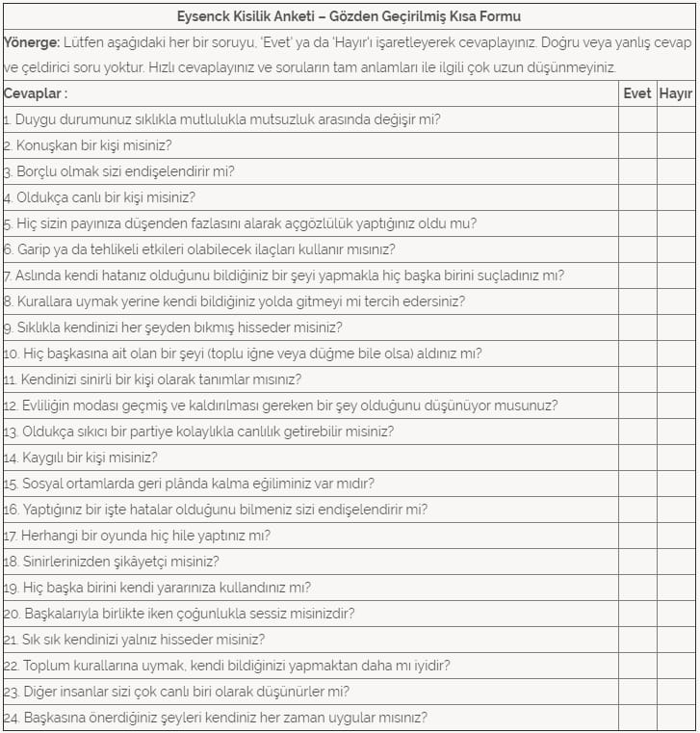

Slide 55
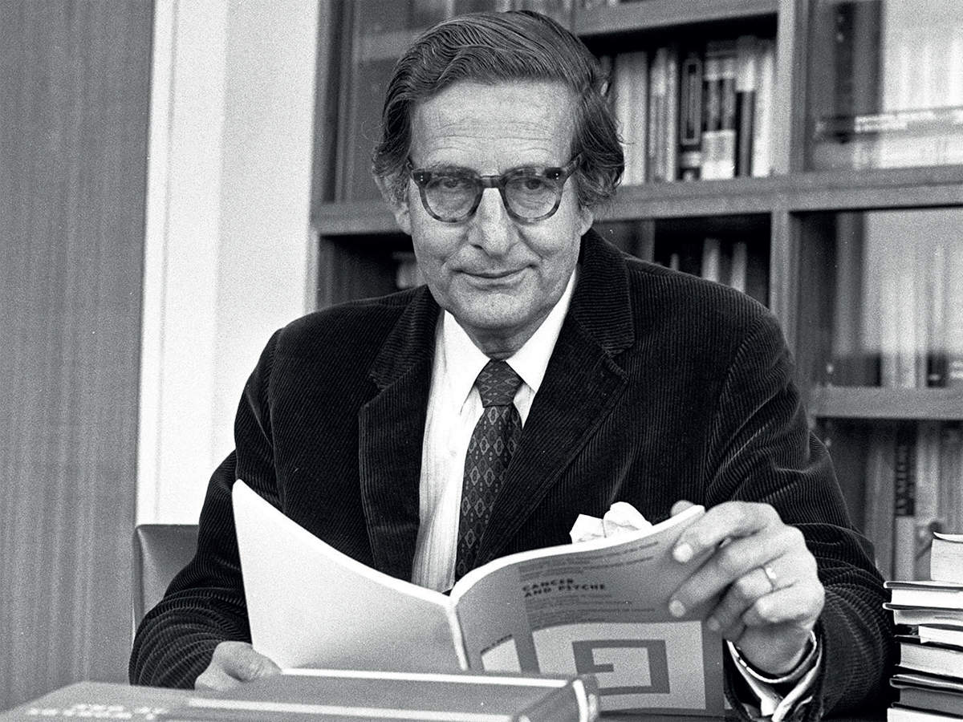
DEĞERLENDİRME

Slide 56
DEĞERLENDİRME
Eysenck psikoloji alanında öne sürülen her fikrin test edilmesi gerektiği fikrini öne sürerek kişilik araştırmalara daha betimsel bir yön katmıştır. Bir çok kişiden elde ettiği geniş ölçude veri toplayarak kişiliği oluşturan boyutları psikometrik temellere dayandırmıştır. Davranışta gözlemlenen bireysel farklılıkların kökenindeki nörofizyolojik ve genetik etkenlere vurgu yapmıştır. Ortaya koyduğu iddalar bilimsel olarak sınanabilir olması güçlü yönlerindendir. Yapılabilicek bir eleştiri olarak, kişilik gelişiminde sosyal çevrenin etkisinin az ya da hiç olmadığını öne sürmesidir.
Eysecnk'in yaklaşımına yapılabilicek bir diğer eleştiri ise faktör analizi temelli olmasıdır. Faktör analizi, birbirine benzer yapıları bir araya getirir ancak bu yapıların neden bir araya geldiğini açıklamak faktör analisini yapan kişinin sübjektif görüşüne kalmıştır. Eysenck in kuramı aynı zamanda iç tutarlığı yüksek bir kuram olmasına rağmen ortaya koyduğu kapsamlı sınıflandırma araştırmacılar için olduğu kadar kullanışlı değildir. Bu bağlamda Eysenck'in kuramının eğitim ve terapiye dönük olarak çok önemli katkılar ortaya koyduğu söylemek pek mümkün değildir.
Ciddi eleştirilerle kaşılaşmış olsada bu gün kişilik çalışmalarında oldukça kabul gçren faktör yaklaşımlarının öncülerindendir.
Eysenck'in yaptığı araştırmalar bir çok araştırmaya temel olmuştur.

Slide 57
1- Psikotik : 25 itemden oluşan bir test ölçeğidir. Denek puanlamada 6 puan aldığı zaman,psikotik belirtiler gösterme eğilimindedir.
2- İçe-dışadönüklük : 21 itemden oluşan bir test ölçeğidir. Denek puanlamada 13 puan aldığı zaman dışadönük belirtiler gösterme eğilimindedir.
3- Nörotik : 23 itemden oluşan bir test ölçeğidir denek puanlamada 10 puan aldığı zaman nörotik belirtiler gösterme eğilimindedir.
Yalan : 21 itemden oluşan bir test ölçeğidir. Denek puanlamada 8 puan aldığı zaman test geçersizdirenvanter resmi(ekte var)
EKA-GGK İÇİN KODLAMA ANAHTARI
Kişilik boyutları maddeleri:
Nörotisizm : 1. 9.11.14.18.21
Dışa dönüklük: 2.4.13, 15.20.23
Psikotisizm : 3, 6, 8, 12, 16, 22
Yalan : 5, 7, 10, 17, 19, 24
PUANLAMA:
3,5,7,10,15,16,17,19,20,22 maddeler için EVET : 0 , HAYIR : 1 puan
1,2,4,6,8,9,11,12,13,14,18,21,23,24 maddeler için ise EVET : 1, HAYIR : 0 PUAN

Slide 58

VAKA ANALİZİ

Slide 59
KİŞİLİK VAKA İNCELEMELERİ
ÖZELLİK KURAMI
30.VAKA İNCELEMESİ SORULAR
Eric Orta Batı Amerika’da orta büyüklükte bir üniversitenin meteoroloji bölümünde doçent olarak işe başlamıştı. Bazen bu aşamaya kadar nasıl gelebildiğini merak ediyordu. Lisansüstü öğrenimi boyunca, şayet başarılı olacaksa bunun ancak yüksek lisans tezi ya da yazdığı makaleler yoluyla olabileceğini düşünürdü. Fiziksel olarak hiç çekici değildi ve acı veren bu gerçeğin hep farkındaydı. Aynı şekilde sosyal becerilerinin de çok iyi olmadığının farkındaydı. Bu nedenle insanlarla bire bir etkileşim gerektiren bir işte başarılı olabileceğine inanmıyordu. İş görüşmesi aşamasında reddedileceğini varsayıyor, araştırma ve yazma becerilerini kullanabileceğini ve çok fazla kişiyle etkileşim kurmasını gerektirmeyen bir iş yapması gerektiğine inanıyordu.

Slide 60
Eric bir lisansüstü öğrencisi olarak kesinlikle uyumsuzdu. Meteoroloji Bölümü’nün yalnız takılan Yahudi öğrencisiydi ve bu durumun bilincindeydi. Gerçekten de Yom Kippur gibi Yahudilere özgü bayram tatilleri çevresindekilere hatırlatarak onlara Yahudi olduğunu fark ettiriyordu. Yahudi mirasıyla gurur duyuyordu - bu onun tanımlayıcı özelliklerinden biriydi - ve çevresindekilerin Yahudi kültürü ile ilgili farkındalığını arttırmaya yönelik çabası şüphesiz takdire şayandı. Lakin paronayak bir yönü vardı. Yahudi olmasından dolayı sık sık baskı altında olduğunu hissediyordu. Gerçek ya da hayali en ufak bir aşağılamayı, antisemitizm olarak görüyordu. Herkesin zaman zaman tecrübe edebildiği bazı saldırgan davranışların sebebi, onun Yahudi olması değil, başka özellikleriydi. Örneğin, lisansüstü eğitimi sırasında sosyal becerileri yetersiz olduğundan kendisinden ders vermesini istememişlerdi. Bölümündeki profesörler bu işteki görevleri, gerektiği gibi yerine getirebileceğine inanmıyorlardı. Ancak Eric etnik kökeninden dolayı kendisine ayrımcılık yapıldığına inanmıştı.

Slide 61
Eric çok titiz bir araştırmacıydı. Tezi, beş gün süren bir fırtına ile ilgili yaptığı çalışmaya dayanıyordu. İki yılını fırtına ile ilgili çalışmakla ve bir yılını da analizlerini kağıda dökmek ile geçirdi. Çok spesifik bir konu olmasına rağmen, mükemmel bir araştırma oldu ve çalışmasını popüler bir dergide yayımlamayı başardı.
Aynı şekilde, meteoroloji öğrencilerinin her hafta oynadığı bir hava durumu tahmini oyununda çok doğru tahminlerde bulunuyordu. Lisansüstü öğrencileri beş günlük hava tahminlerinde bulunuyorlar ve en doğru tahminde bulunan öğrenci, yarışmayı kazanıyordu. Eric tahminde bulunmak için çok zaman harcıyor fakat bu önemsiz faaliyette bile bazı paranoyalar sergiliyordu. Diğer öğrencilerin, kendi tahminini çalarak yarışmayı kazanabileceklerinden endişe ediyordu. Bu nedenle tahminini sır gibi saklıyor, erken bitirse bile tahminlerini çok geç asıyordu.

Slide 62
Eric'in kılı kırk yaran doğası, iş dışındaki tek sosyal faaliyeti olan sanal beyzbol liginde de kendini açığa vuruyordu. Bu oyunu oynamaya başladığı dönemde oyun posta yoluyla oynanırken, artık internet üzerinden bilgisayarlarla oynanıyordu. Bu ligde oyuncular devreleri, takımı yöneten ve oyunun topa vurma sırası gibi özelliklerini belirleyen üyelerle oynuyorlardı. Ligdeki oyuncular bir diğerine gerekli bilgileri gönderirler, ardından bilgiyi alan oyuncu oyunu oynar ve sonuçları sanal ligin diğer üyelerine gönderirdi. İnternet üzerinden sürdürülen bu faaliyet, Eric için çok uygundu çünkü diğer insanlarla fazla etkileşime girmemeyi tercih ediyordu. Nadiren dışarı çıkıyordu ve heteroseksüel olmasına rağmen kadınlardan uzak durmaya özen gösteriyordu. Fiziksel olarak çekici olmadığı için, hiçbir kadının kendisi ile ilgilenmeyeceğine kanaat getirmişti. Aslında meteoroloji bölümüne yeni başlayan ve diğer lisansüstü öğrencileri tanımak isteyen bir kız öğrenci yanına gelip kendisini tanıtmış ama Eric ‘’Beni tanımak istemezsin’’ şeklinde cevap vermişti. Lisansüstü yıllarında da çok az arkadaş edinmişti. Arkadaşları çoğunlukla kendisi gibi uyumsuz kişilerdi ve bu ilişkilerin gelişmesi de zaman alıyordu. Eric uzun zamandır tanımadığı kimseye güvenmiyordu. Lisansüstü öğrencileri arasında sevmediği ve güvenmediği pek çok kişi vardı. Kendini olduğu gibi kabullenmeyişi ve aşağılandığına dair inanışı yüzünden kendini diğer lisansüstü öğrencilerine sevdiremiyordu. Eric’i diğer öğrencilerden uzaklaştıran daha önemsiz başka davranışları da vardı. Örneğin, odası bölümün posta odasının bitişiğinde olduğundan, giren çıkan çok oluyordu. Arkadaş canlısı biri olan oda arkadaşı, mektubunu almaya gelen insanlarla selamlaşıp sohbet ediyordu. Bu durum Eric’i rahatsız ediyor, arkadaşının ‘’buraya çalışmaya geldiğini!’’ sık sık vurguluyordu. Benzer şekilde radyo dinlediği için de oda arkadaşından şikayetçiydi. Radyonun sesi, Eric’in konsantrasyonunu bozuyordu.

Slide 63
Bazı arkadaşları Eric’i çeşitli faaliyetlere dahil etmeye çalışsalar da başarısız oldular. Ne müzeye, ne sportif faaliyetlere, ne de tiyatroya gitmek istiyordu.
Eric basit ve karmaşadan uzak bir hayatı tercih ediyordu. Pek çok faaliyetinde çok katıydı. Giyimi ve oturduğu ev, sadece fayda prensibine göre seçilmişti ve bir şey eskidiğinde yerine hemen benzerini alıyordu. Tarza dair bir tercihi yoktu, evinin ya da giysilerinin estetik olarak hoş olup olmaması pek umurunda değildi. Pratikte işe yaramayan tek giysisi, Boston beyzbol takımının kasketiydi.

Slide 64
1. SORU : Eysenck’in kuramına göre, Eric’in özelliklerini sıralayınız. Eric’i tanımlamak için neden bu özellikleri seçtiğinizi açıklayınız.
Eric, Eysenck’e göre içedönük kişilik tipolojisine sahiptir. Karamsardır, sessizdir, kapalıdır, ahlaki değerleri önemser, ne yapacağını önceden planlar.
Bir bakıma nevrotiktir de çünkü odasını paylaştığı kişinin tutum ve davranışlarına karşı gergin ve aksidir.

Slide 65
2. SORU : Eric’in tam tersi bir kişilik yapısı olan dışa dönüklüğü Eysenck’e göre tanımlayınız.
Eric’in kişiliği içe dönük olduğu için yukarıda bazı özelliklerden bahsettik. Dışa dönük insanlar diğer insanlarla birlikte bulunmaktan ve iletişim kurmaktan hoşlanır. Girişken, sosyal, cana yakın, konuşkandırlar. Heyecan verici ve riskli olaylardan keyif alırlar.

Slide 66
3. SORU : Eysenck’in kişilik tipolojisine göre nevrotiklik ile içe dönük-dışa dönüklüğün ortak noktası nedir?
Eysenck her insanda nevrotiklik ve içe-dışa dönüklüğün olduğunu söyler yalnızca düzeyleri değişim gösterir. Yani nevrotiklik ve içe-dışa dönüklük kişilerin ortak noktasıdır.

Slide 67
4. SORU : Eric’in Yahudiliğe karşı olan tutumu kurama göre nasıl açıklanabilir?
Aslında tüm dini inançlar bir bakıma ahlaki değerlerdir. Eric’in içe dönük yapısı ona tutunacak bir nokta olarak inancını, ait olduğunu hissettiği grubu sunmuş olabilir.

Slide 68
HAZIRLAYANLAR
17020176
15020801
17020167
17020231
17020849
17020199
17020202
17020254

